Slide 1
資料標籤

Slide 2
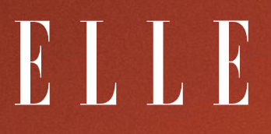





資料標籤
教學文章
有一萬多筆
妝容
唇妝
眼妝

Slide 3
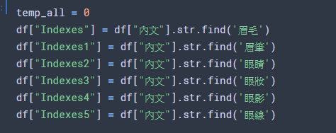
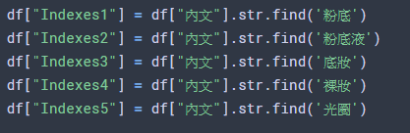
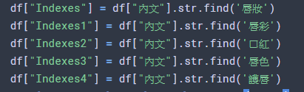

從文章中找出關鍵字分類

Slide 4
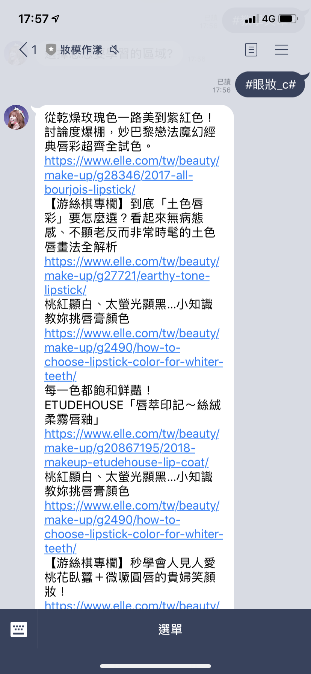
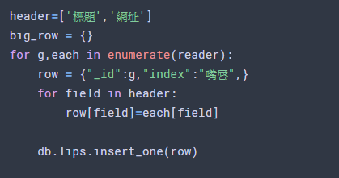
文章貼上標籤
存入Mongodb

Slide 5
詞向量

Slide 6
Jeiba斷詞
斷詞前
文章雜亂且有許多標點符號
想分享前幾天購入的克蘭詩和THE KOOPLES 彈潤植萃美唇油還沒上市之前，某天上班搭捷運的早上在滑ig看到日本女生介紹這支，立刻被燒到！！！原本就有在用克蘭詩他們的美唇油，用的是03號和04號～所以查了一下10/15要上市，前幾天下班就衝去新光三越購入。一直很猶豫到底要選搖滾黑還是時尚白（超級選擇障礙），猶豫的同時櫃哥就說：「現在彩妝兩件有送這個～～小小的隨身化妝包唷」賀！小孩才要選擇，我全都要！就包了XDDD用了幾天覺得這聯名款和一般版本的比味道上多了很像摩洛哥髮油的味道，個人也有在用那個髮油也蠻喜歡的，所以試在唇上
想 分享 前 幾天 購入 克蘭詩 THE KOOPLES 彈潤 植萃 美唇 油還 上市 之前 天 上班 搭捷運 早上 滑 ig 看到 日本 女生 介紹 這支 燒到 原本 用克蘭詩 美唇 油 03 號和 04 號 查 一下 10 15 上市 前 天下 班 衝去 新光 三越 購入 一直 猶豫 選搖滾 黑 時 尚白 超級 選擇 障礙 猶豫 櫃哥 說 現在 彩妝 兩件 送 小小的 隨身 化妝包 唷 賀 小孩 選擇 包 幾天 覺得 這聯 名款 版本 味道 摩洛哥 髮 油 味道 人 髮 油 喜歡 試在 唇 聞到 味道 正中 我心 附上 小小的 手部 試色 上唇 照片 左到 右 素唇 時尚白 搖滾 黑 今天 星期六 在家 不想 化妝 請 忽略 臉上 放小 斑點們 剛塗 嘴唇 時 真的 有點 黑黑
將標點符號與顏文字去除以及減少無意義字詞。
斷詞後

Slide 7
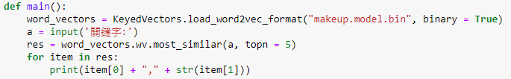
詞向量的選擇-word2vec
模糊搜索
關鍵字:修容
鼻影,0.8871086239814758
修容餅,0.8480609655380249
修容棒,0.8231829404830933
修鼻影,0.785353422164917
畫鼻影,0.758726954460144
同義字

Slide 8
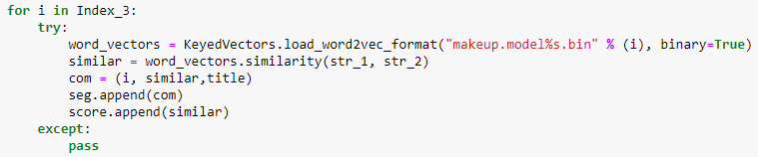
詞向量的選擇-word2vec
請輸入關鍵字:”我待會要去約會，有沒有妝容相關的文章呢?”
效果不如預期
(2504, 0.9529139, '[心得] 兩罐貴婦底妝 La Mer/嬌蘭')
(7973, 0.9481875, '秋冬大勢底妝推薦，LANCOME蘭蔻水感奇蹟恆久光粉底')

Slide 9
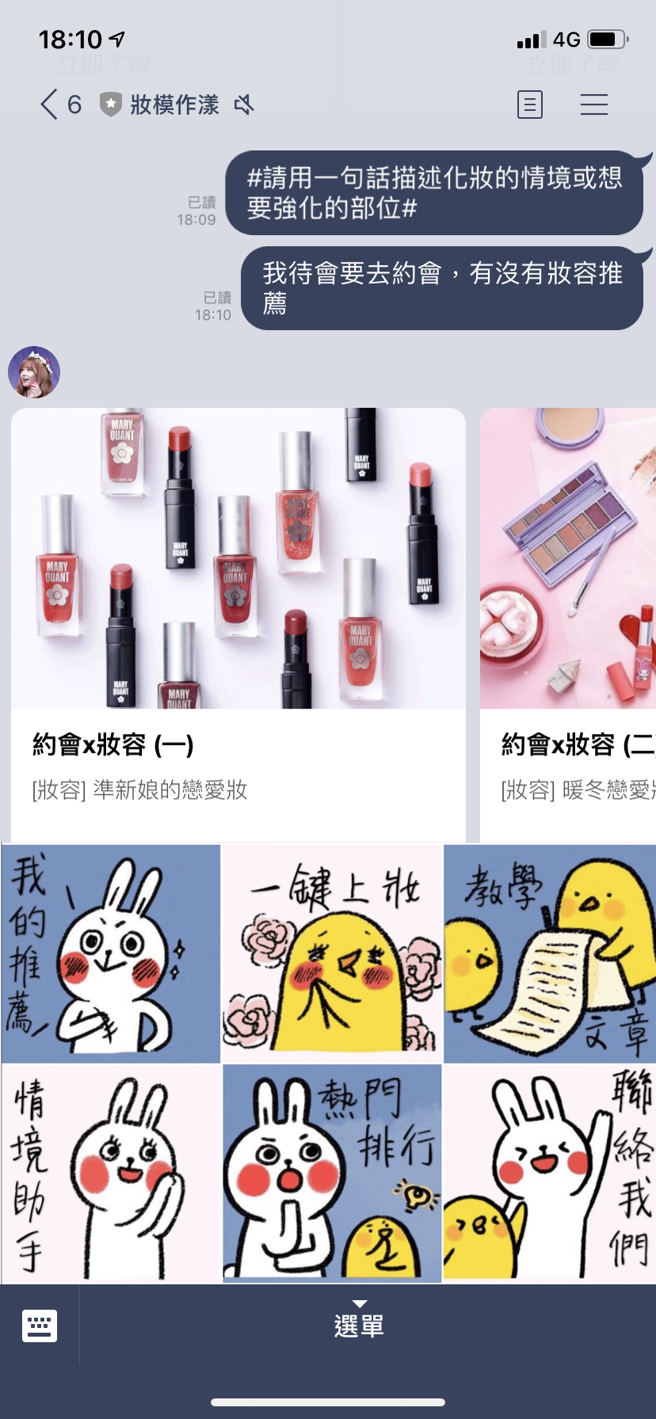
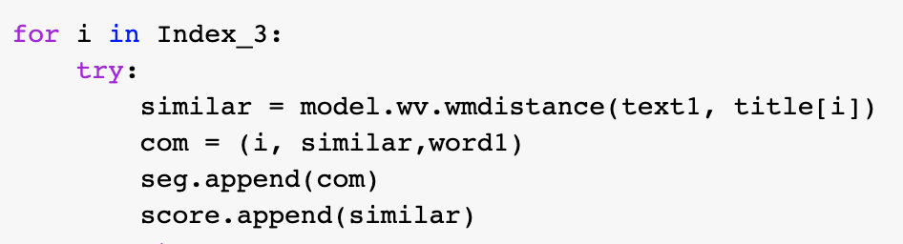
詞向量的選擇-FastText
請輸入關鍵字:”我待會要去約會，有沒有妝容相關的文章呢?”
(8692, 3.0380014988293205, 'MAYBELLINE打造紐約時尚都會妝感')
(1178, 1.8591962669265762, '[心得] 感謝男友之七夕情人節約會妝容分享')
分數越小，相似度較高，將此篇文章回傳給使用者

